Slide 1
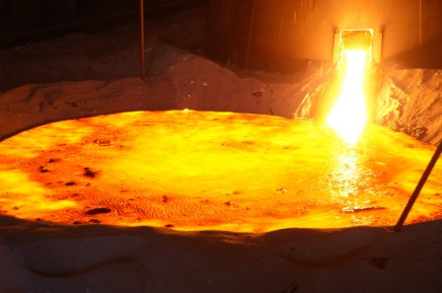
Общие способы получения металлов
Ленинградская область, Волховский район, МОБУ «Сясьстройская СОШ №2»
Понятие о металлургии
Автор:
учитель химии
высшей квалификационной категории
Бочкова Ирина Анатольевна
2013-2014 учебный год

Slide 2
Содержание презентации
Схема металлургического производства
Журнал «Национальная металлургия»
Журнал «Металлургия машиностроения»
Журнал «Металлург»
Журнал «Чёрные металлы»
Журнал «Экология производства»
Журнал «Экология и жизнь»
Телеканал RTG
Задачи производственного характера
Источники информации

Slide 3
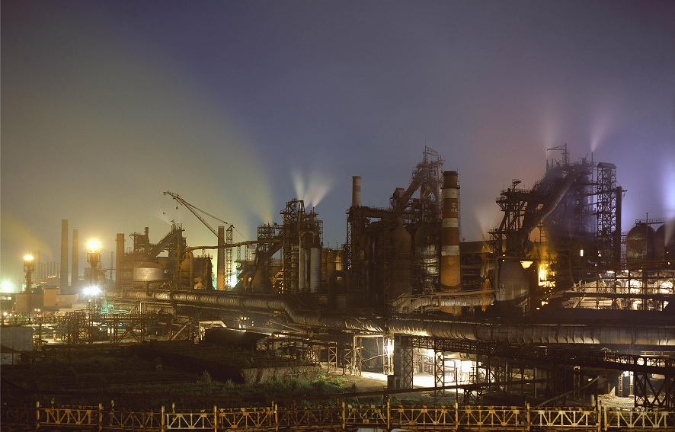
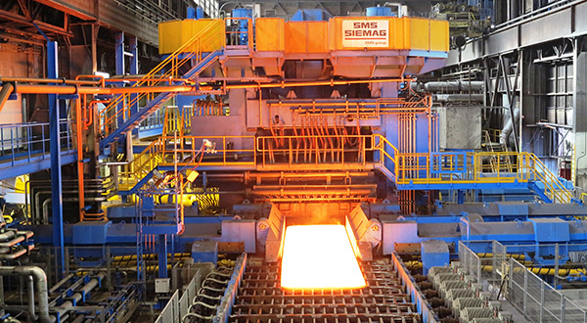
Схема металлургического производства
(чёрная металлургия)
шахты
руда
горно-обогатительный комбинат
концентрат
карьеры
уголь
коксохимический завод
кокс
флюсы
Металлургический комбинат

Slide 4
Металлургический комбинат
10%
чугунолитейный цех
чугун литейный
доменный цех
90%
сталеплавильные цехи
чугун передельный
доменные газы
шлак
сталь
90%
10%
прокатные цехи
сталелитейный цех
доменные ферросплавы
чугунные отливки
стальные отливки
стальной прокат

Slide 5
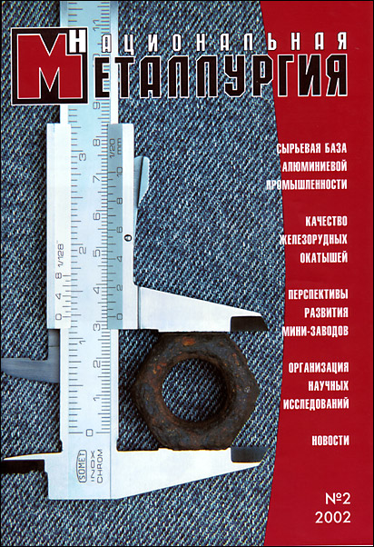
Значение металлургии
основа индустрии
фундамент машиностроения
крупнейшими потребителями
являются:
металлообработка,
строительная индустрия,
железнодорожный транспорт,
военно-промышленный комплекс,
топливно-энергетический комплекс,
химическая промышленность

Slide 6
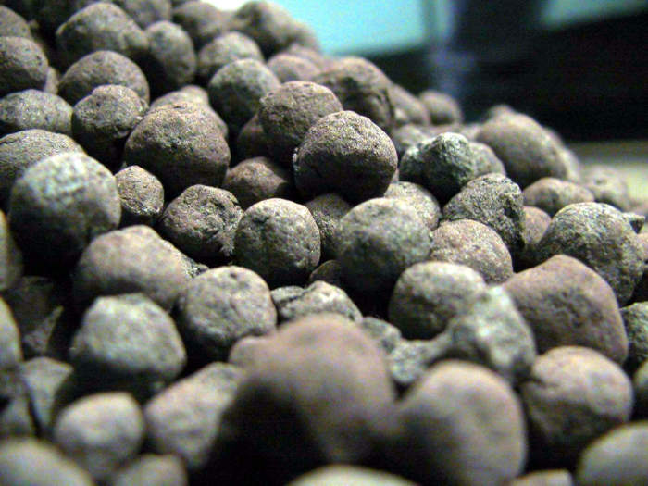
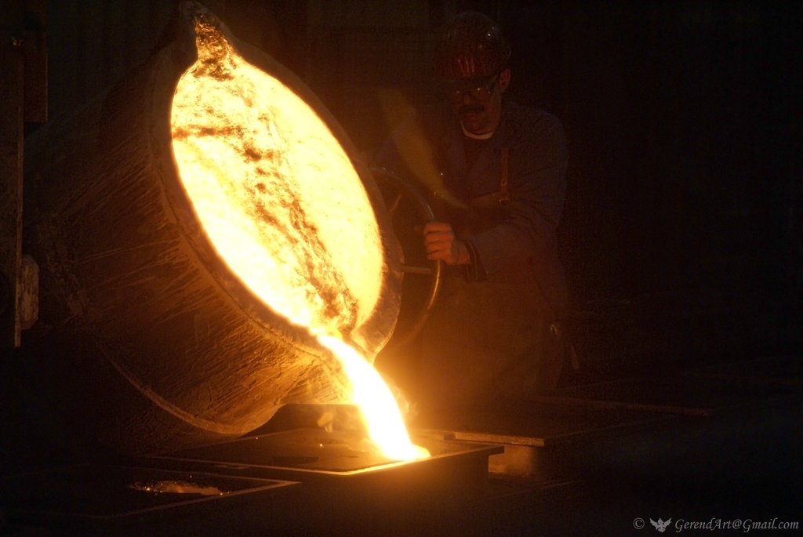
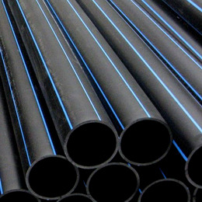
Металлургические процессы
- извлечение металлов из руд и использование отходов производства
Стадии
Подготовка руды
Восстановление химического соединения
Вторичная обработка металла

Slide 7
Методы восстановления
- зависят от фазы, в которой проводят восстановление (раствор, расплав, твёрдая)
1. Гидрометаллургическое восстановление – восстановление химическими восстановителями из водных растворов
CuSO4 + Zn = Cu + ZnSO4
2. Пирометаллургическое восстановление – восстановление химическими восстановителями при высокой температуре из расплавов или твёрдой фазы
FeO + CO = Fe + CO2
3. Электрогидрометаллургическое восстановление – восстановление электрическим током из водных растворов или расплавов
2CuSO4 + 2H2O → 2Cu↓ + 2H2SO4 + O2↑

Slide 8

Классификация металлических руд
По качеству и количеству металла
1. Промышленные (до 0,4%)
2. Непромышленные
По числу содержащихся в руде металлов
1. Монометаллические (простые)
2. Полиметаллические (комплексные)
По содержанию металла
1. Богатые; 2. Средние
3. Бедные
По форме нахождения металла
1. Самородные (Ме); 2. Окисленные (МеО)
3. Сульфидные (МеS); 4. Галогенидные (МеНаl)

Slide 9
Важнейшие восстановители
Водород – при нагревании водород восстанавливает многие металлы из их оксидов
CuO + H2 = Cu + H2O
Оксид углерода (II) – является одним из сильнейших восстановителей в металлургии
Fe2O3 + 3CO = 2Fe + 3CO2
Углерод – процесс карботермия, дешёвый восстановитель
2PbO + C = 2Pb + CO2
Металлы – процесс металлотермия: Al - алюмотермия; Mg - магнийтермия; Ca – кальцийтермия
2Al + 3CuO = Al2O3 + 3Cu
Fe2O3 + 3Mg = 3MgO + 2Fe
5Ca + V2O5 = 5CaO + 2V

Slide 10
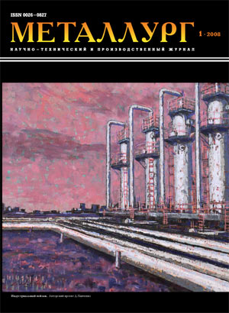
Доменное производство (выплавка чугуна)
Источник получения железа – железная руда:
Fe3O4 – магнетит (магнитный железняк)
Fe2O3 – гематит (красный железняк)
Fe2O3 ⋅ nH2O – лимонит (бурый железняк)
FeS2 – пирит (железный или серный колчедан)

Slide 11
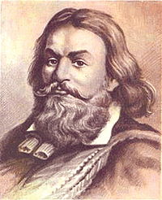
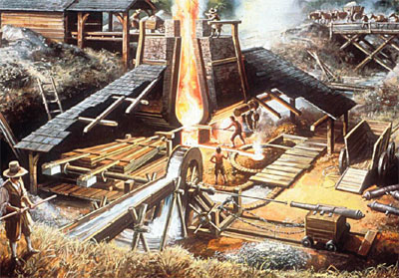
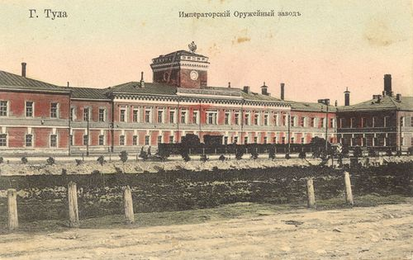
История доменного производства
Первые доменные печи появились в Европе в середине XIV века.
Отцом русской доменной металлургии, считают Андрея Денисовича Виниуса.
29 февраля 1632 года получил жалованную грамоту царя Михаила Федоровича на монопольное устройство на Урале заводов с правом безоброчного владения на 10 лет.
24 марта 1636 г. заводчик объявил 144 пуда железа «первого своего дела».
Построил чугунолитейный и железоделательный заводы в 15 км от Тулы.
Позднее он основал железоделательный завод в Шенкурском уезде, на реке Ваге.
До А. Виниуса в России пользовались железом, покупавшимся в Швеции по очень высокой цене.
Тульский завод стал первым предприятием по изготовлению отечественного железа.
На его базе при Петре I в 1712 году был основан Тульский оружейный завод, который позволил прекратить импорт оружия из Европы.

Slide 12
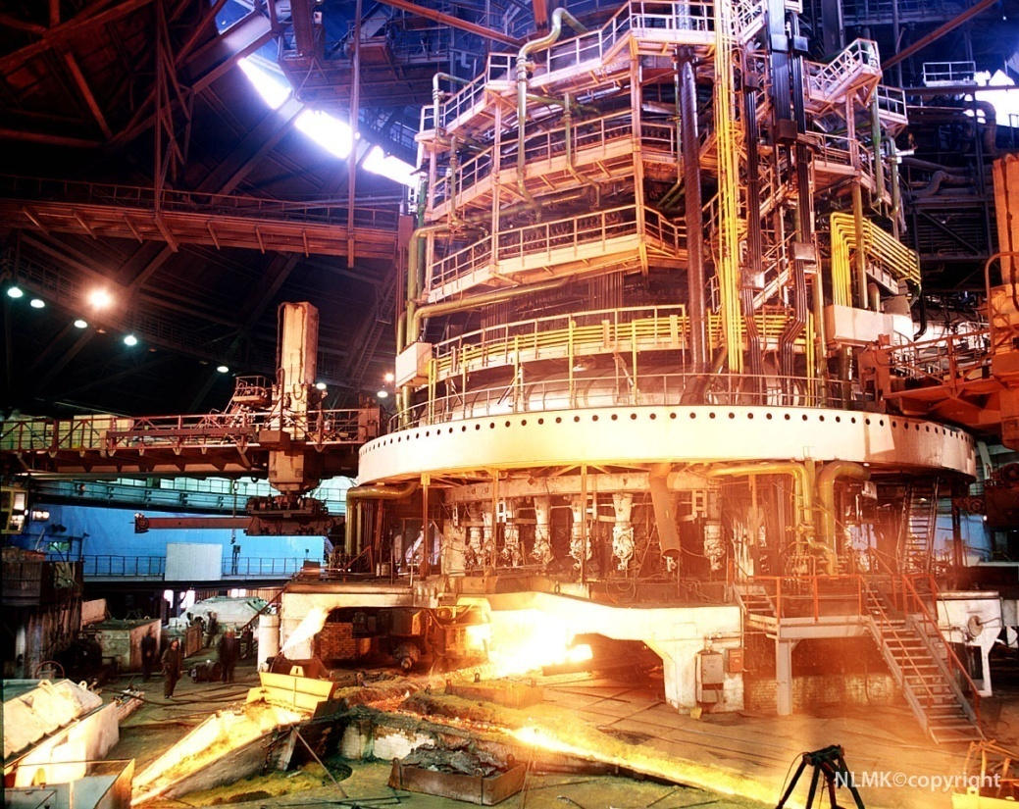
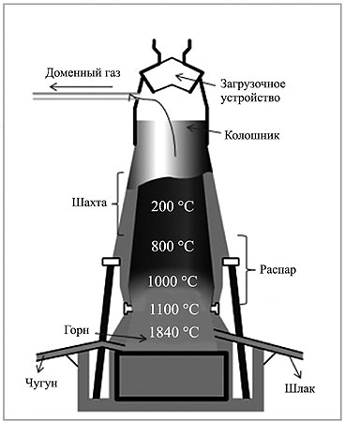
Устройство доменной печи
Загрузка железорудных материалов, известняка и кокса (загрузочное устройство)
Зона предварительного нагрева (колошник)
Зона восстановления Fe₂O₃ (шахта)
Зона восстановления FeO (распар)
Зона плавления (заплечики и горн)
Доменный газ
Летка выпуска шлака
Летка выпуска жидкого чугуна
6
1
3
2
5
4
8
7

Slide 13
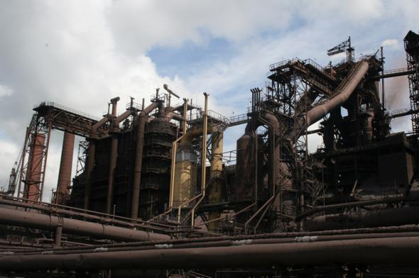
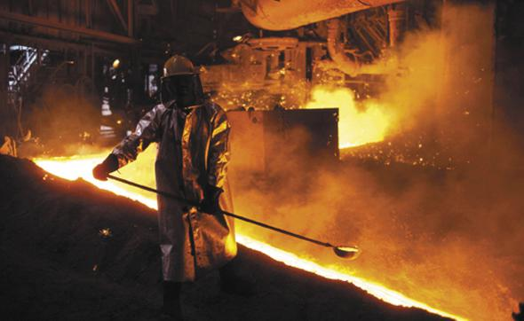
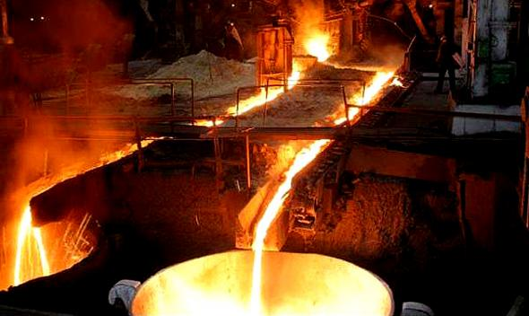
Химизм доменных процессов
I Образование восстановителя: Проходя через
раскалённый кокс (1700⁰С), CO₂ восстанавливается до СО.
C+O₂ = CO₂ + Q
С+CO₂ = 2CO
II Восстановление железа из руды:
Fe₂O₃ ⋅ nН₂О = Fe₂O₃ + nН₂О (500-700°С)
3Fe₂O₃ + CO = 2Fe₃O₄ + CO₂ (450-500°С)
Fe₃O₄ +CO = 3FeO + CO₂ (500-700°С)
FeO + CO = Fe + CO₂ (700-800°С)
Железо частично реагирует с углеродом с образованием
карбида железа Fe₃С, которое растворяется в жидком железе.
3Fe + C = Fe₃С
III Частичное восстановление примесей:
SiO₂ + 2C = Si + 2CO
MnO + C = Mn + CO
Ca₃(PO₄)₂ + 5C = 2P + 3CaO + 5CO
Чугун – это сплав железа с углеродом, содержащий примеси
карбида железа, S, P, Si, Mn.
IV Шлакообразование: Известняк CaCO₃ при высокой
температуре разлагается:
CaCO₃= CaO+CO₂
Оксид кальция взаимодействует с оксидами пустой породы:
CaO_{(тв.)} + SiO_{2(тв.)}= CaSiO_{3(ж.)}
CaO _{(тв.)} + Al₂O_{3(тв.)} =Ca(AlO₂)_{2(ж.)}
3СаО_{(тв.)} + Р₂О_{5(тв.)} = Са₃(РО₄)_{2(ж.)}

Slide 14
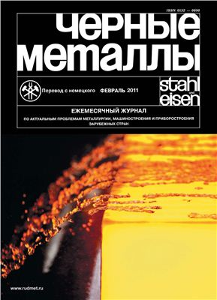
Производство стали
Сущность процесса:
уменьшение содержания углерода;
возможно более полное удаление S и P;
доведение содержания Si и Mn до требуемых пределов.
Сырьё:
передельный чугун;
железный лом;
обогащённая железная руда.
Способы переработки чугуна:
мартеновский
бессемеровский
томасовский
электродуговой

Slide 15
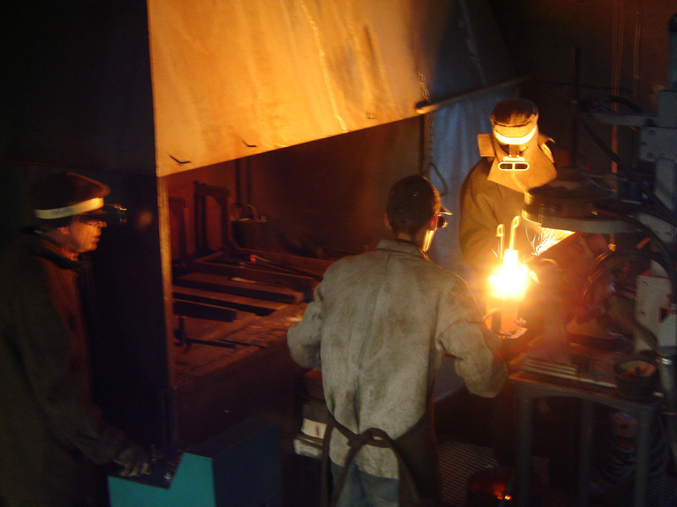
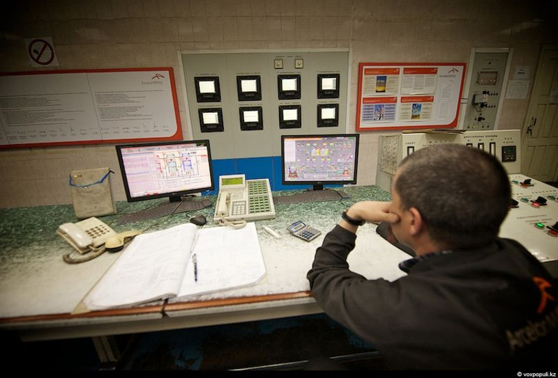
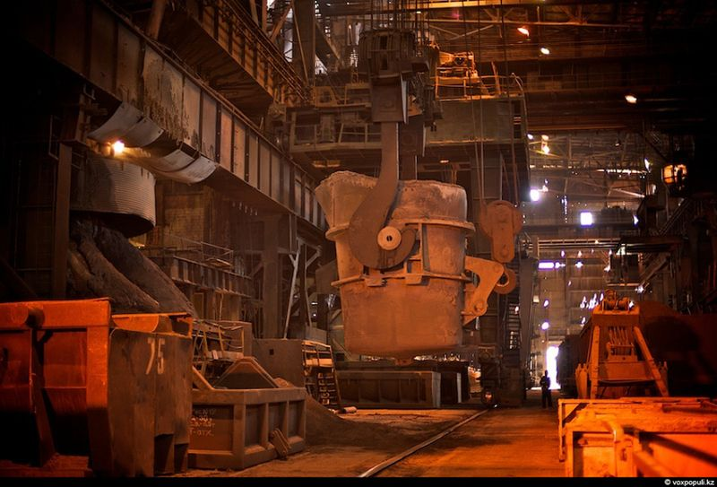
Химизм варки стали
I Окисление примесей кислородом воздуха:
2C + O₂ = 2CO +Q
Si + O₂ = SiO₂ + Q
S + O₂ = SO₂ + Q
4P + 5O₂ = 2P₂O₅ + Q
2Mn + O₂ = 2MnO + Q
II Частичное окисление железа кислородом:
2Fe + O2 = 2FeO + Q
III Окисление примесей оксидом железа (II)
C + FeO = Fe + CO - Q
Si + 2FeO = 2Fe + SiO₂ + Q
S + 2FeO = 2Fe + SO₂ + Q
2P + 5FeO = 5Fe + P₂O₅ + Q
Mn + FeO = Fe + MnO + Q
IV Шлакообразование:
CaO + SiO₂ = CaSiO₃
3CaO + P₂O₅ = Ca₃(PO₄) ₂
MnO + SiO₂ = MnSiO₃
V раскисление железа ферромарганцем:
FeO + Mn = MnO + Fe

Slide 16
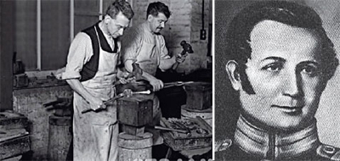
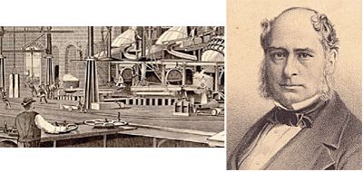
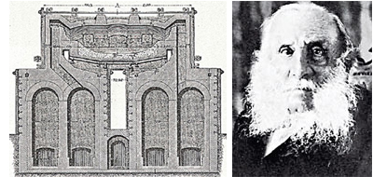
История сталеплавильного производства
Первым секрет получения дамасской, или булатной стали разгадал в 1828 году генерал-майор Павел Аносов, который надзирал над производством металла на заводе в Златоусте;
англичанин Генри Бессемер в 1856 году изобрел конверторный способ изготовления стали. Этот метод стал сегодня основным в черной металлургии;
французский металлург Пьер Мартен, в 1865 году запатентовал печь для выплавки стали нового образца, в производстве стало возможным использовать лом, которого на планете к тому времени накопилось громадное количество;
Сидней Джилкрист Томас а 1878 году придумал, как удалять из железной руды при плавке серу и фосфор.

Slide 17
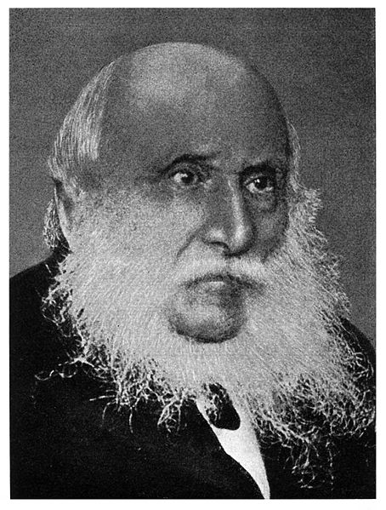
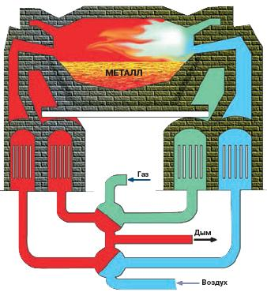
Мартеновская печь
Название произошло от фамилии французского инженера и металлурга Пьера Мартена.
В 1864 предложил новый способ получения литой стали в регенеративных пламенных печах.
Использовал принцип регенерации тепла продуктов горения для подогрева не только воздуха, но и газа. Благодаря этому удалось получить температуру, достаточную для выплавки стали.
Широко применялся в металлургии в последней четверти XIX века.
Мартеновская печь работает в среднем 1 год, после чего кирпич выгорает и теплоизоляция ухудшается.
С 1970-х годов новые мартеновские печи в мире более не строятся.
В России первую мартеновскую печь построили в 1869—1870гг. на Сормовском заводе А.А.Износков и Н.Н. Кузнецов.

Slide 18
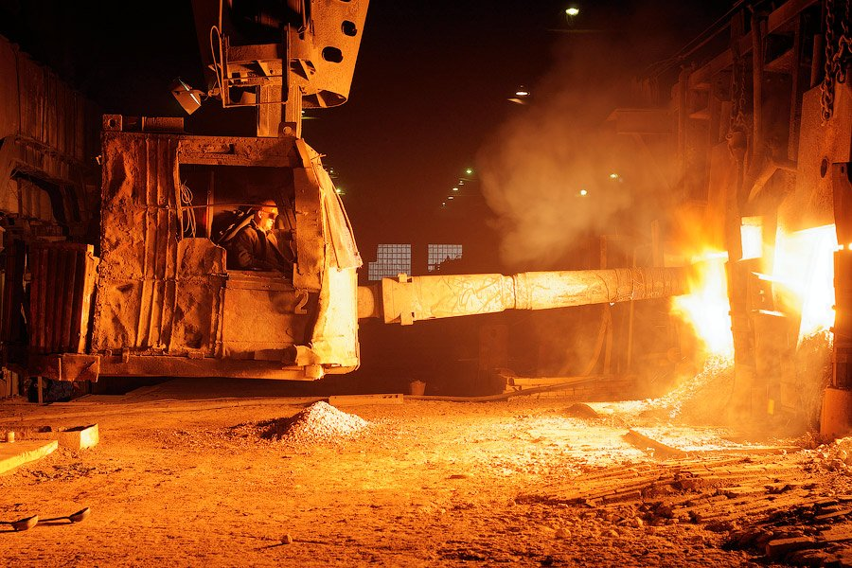
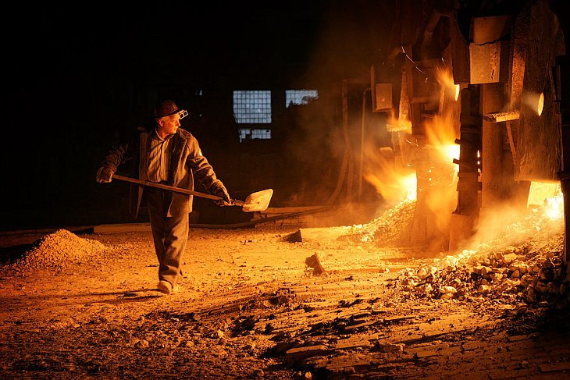
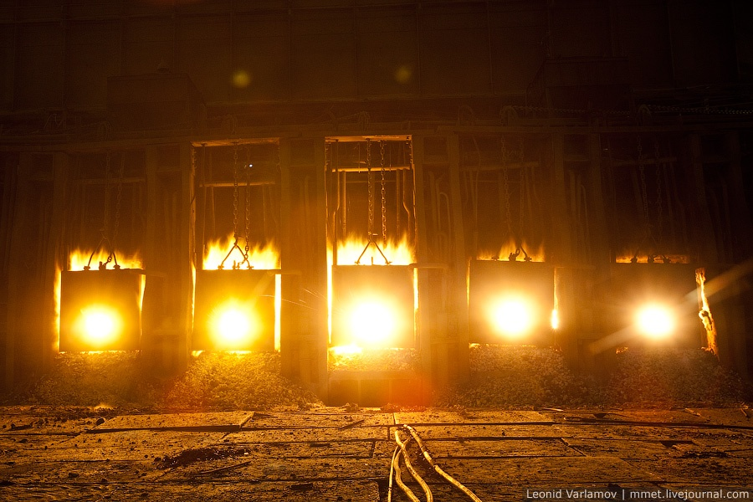
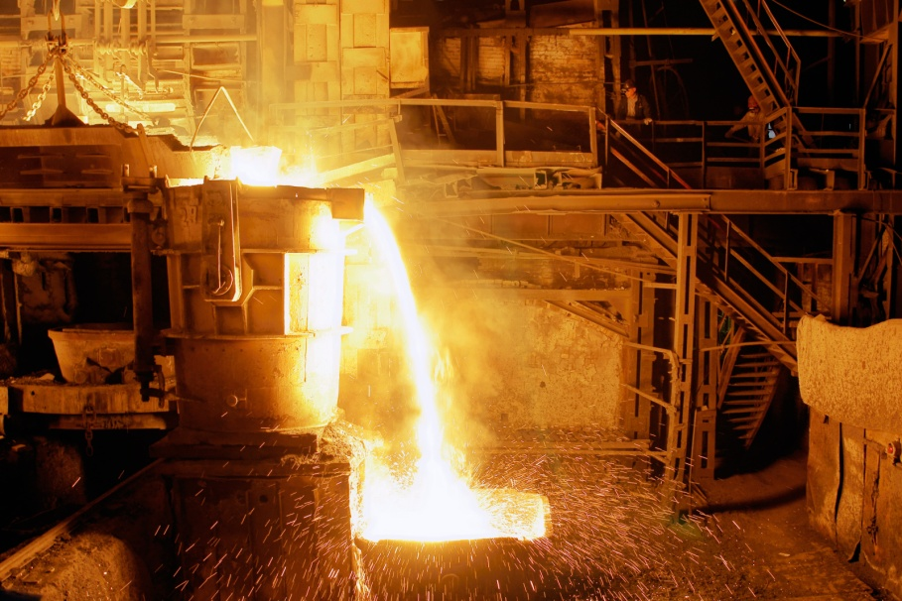
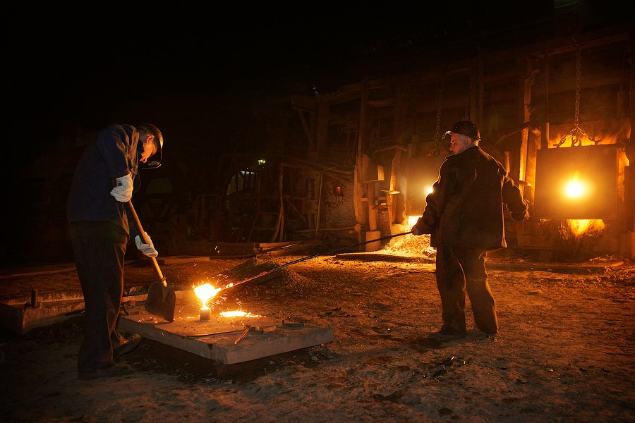
Мартен

Slide 19
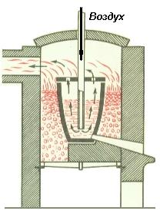
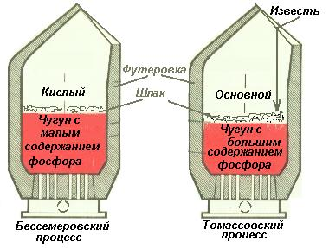
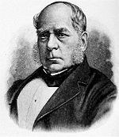
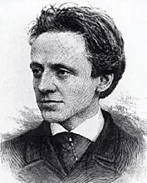
Кислородный конвертер
В основе процессов лежит один принцип: чугун, из которого получают сталь, очищают, продувая через него воздух;
сосуд, где протекает реакция (конвертер) имеет грушевидную форму с открытой горловиной вверху; укреплен на горизонтальной оси, что позволяет его наклонять;
конвертеры Бессемера и Томаса по внешнему виду одинаковы;
главное различие: бессемеровский конвертер изнутри выложен - кислой огнеупорной футеровкой и в нем нельзя удалить фосфор в основной шлак, потому что такой шлак быстро разъедает кислую футеровку.
Томасовский конвертер имеет основную футеровку, поэтому здесь, добавляя известь, можно получить основной шлак, который хорошо извлекает фосфор из чугуна, но не разрушает основную футеровку.
бессемеровский и томасовский конверторы позволяют за 20 мин превратить в сталь до 20 т чугуна.

Slide 20
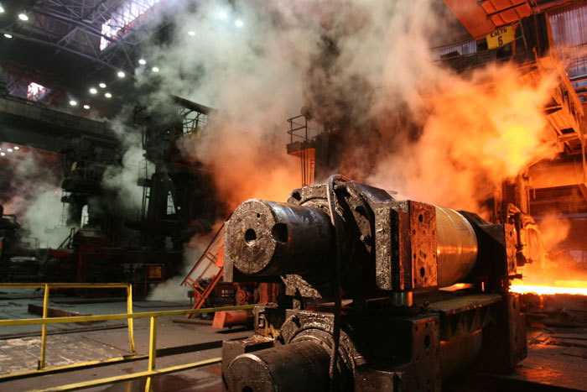
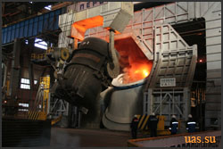
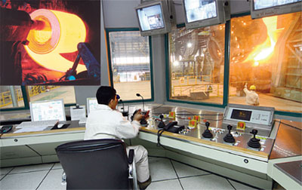
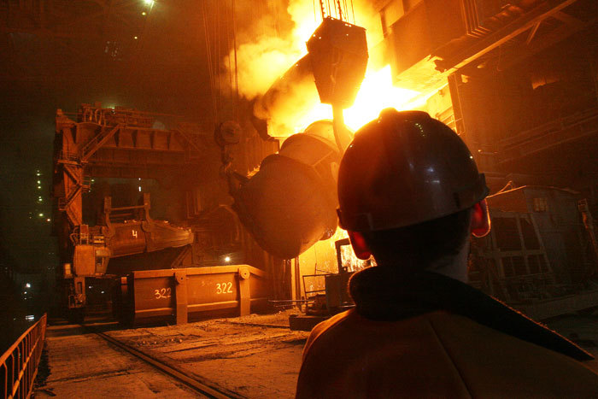
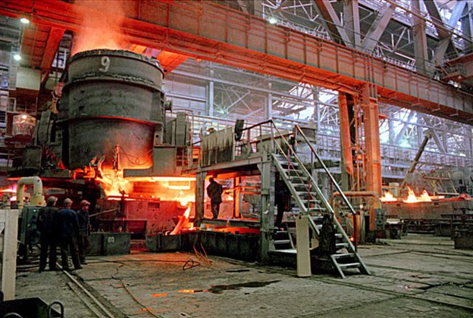
Сталевары

Slide 21
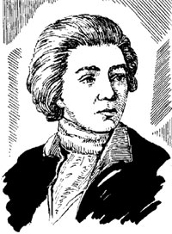
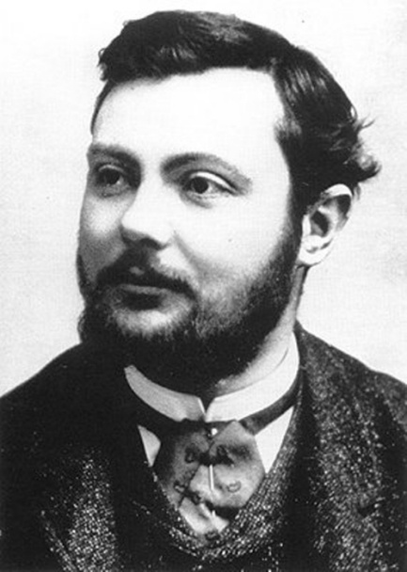
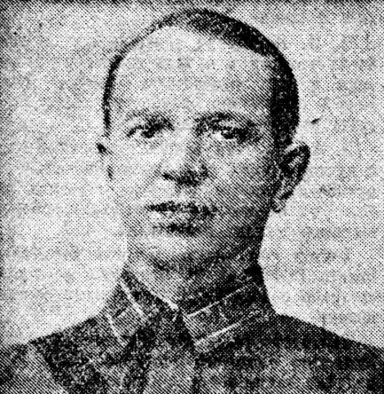
Электродуговая печь
Основное назначение дуговой печи - выплавка стали из металлического лома (скрапа);
источником тепла в дуговой печи является электрическая дуга, возникающая между электродами и жидким металлом или шихтой при приложении к электродам электрического тока необходимой силы (температура 3000^{о}С);
возможность электроплавки металлов впервые была установлена русским физиком В. В. Петровым;
1909 г. считают началом промышленного производства электростали в России. В этом году на дуговой печи П. Эру было выплавлено 192 т высококачественной стали;
основоположником создания электрометаллургии качественных сталей в нашей стране следует считать металлурга Н. И. Беляева. В 1916 г. он получил первую легированную электросталь.

Slide 22
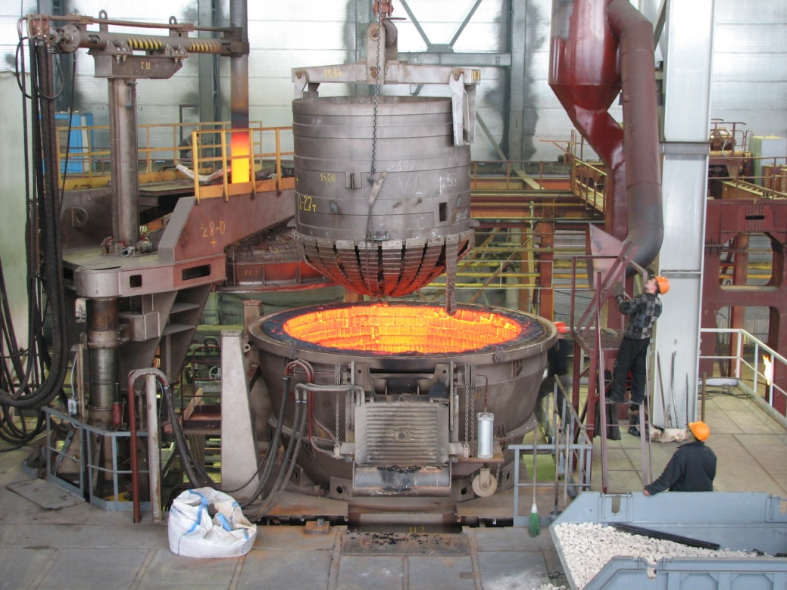
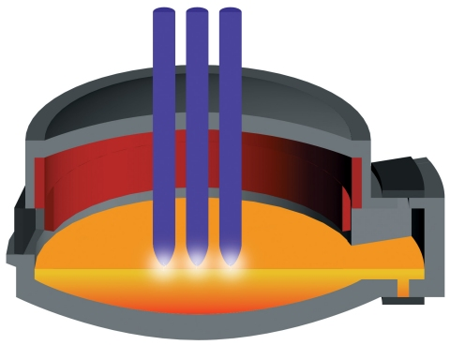
Устройство электродуговой печи
Свод печи
Под печи
Механизм наклона печи
Электроды
Расплав
Электрическая дуга
4
1
5
3
2
6

Slide 23
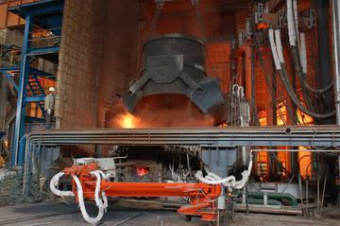
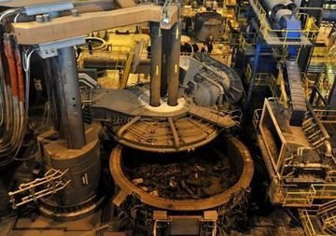
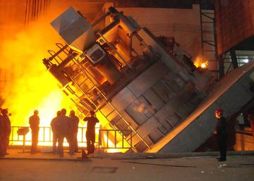
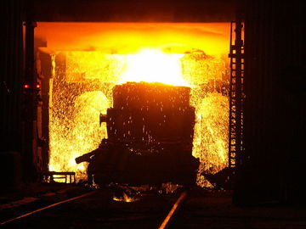
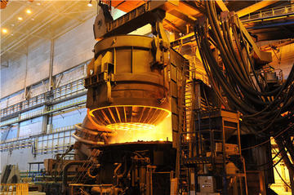
Дуговая сталеплавильная печь

Slide 24
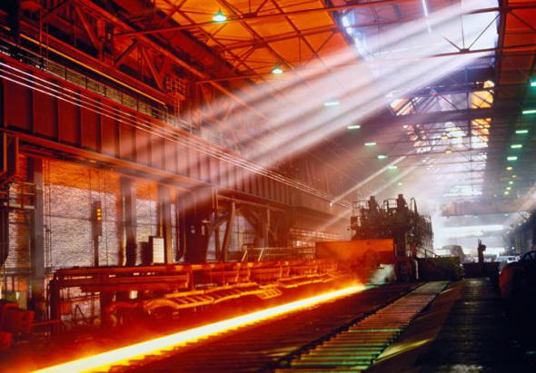

Прокатный стан
Комплекс оборудования, в котором происходит пластическая деформация металла между вращающимися валками.
Это система машин, выполняющая вспомогательные операции:
транспортирование исходной заготовки со склада к нагревательным печам и к валкам стана,
передачу прокатываемого материала от одного калибра к другому,
кантовку,
транспортирование металла после прокатки,
резку на части,
маркировку или клеймение,
правку,
упаковку,
передачу на склад готовой продукции и др.

Slide 25






Виды проката

Slide 26


Экологические проблемы металлургии
Современное сталеплавильное производство характеризуется значительным объемом технологических выбросов.
На 1 т выплавленного чугуна выделяется 11—13 кг пыли, 190—200 кг оксида углерода, 0,4 кг диоксида серы, 0,7 кг углеводородов и др.
Концентрация пыли в отходящих газах составляет 5—20 г/м³, размер пыли 35 мкм.
При литье под действием теплоты жидкого металла из формовочных смесей выделяются бензол, фенол, формальдегид, метанол и другие токсичные вещества.
При литье под действием теплоты жидкого металла из формовочных смесей выделяются бензол, фенол, формальдегид, метанол и другие токсичные вещества

Slide 27



Общая масса накопленных промышленных отходов составляет около 30 млрд. т.
Только 15 – 30% металлургических отходов подвергаются переработке.
Основная часть отработанных материалов хранится в отвалах (пластах, негодных для выработки), на шламовых полях и т.п.
По подсчётам экологов, площадь территории России, занимаемая промышленными отходами металлургических предприятий, составляет свыше 1300 кв. км. Зачастую отработанное сырьё складируется на плодородных землях.
Промышленные отходы изобилуют токсичными веществами, и вещества эти способны мигрировать на огромные дистанции. Поэтому окружающая среда в радиусе 200 км от места захоронения металлургических отходов является загрязнённой.

Slide 28

Способы решения экологических проблем
При металлургическом производстве необходимо стремиться к созданию безотходного производства.
Для этого предприятиях помимо основного производства (чугуна, стали и проката) развиты сопутствующие химические производства по выпуску бензола, аммиака, минеральных удобрений, цемента.
Так как сернистый газ загрязняет окружающую среду, то на многих современных производствах этот газ при помощи специальных устройств улавливается и используется для производства серной кислоты.
Котлы-утилизаторы используют физическое тепло нагретых газов для получения пара, который идёт на отопление зданий.
Пылеулавливающие устройства задерживают пыль.
Перевод сталеплавильного производства на прогрессивную технологию непрерывной разливки стали позволяет снизить вредные выбросы в атмосферу на 5,3 тыс.т. в год.

Slide 29



Использование шлаков
Образующиеся шлаки используют в следующих направлениях:
извлечение металла;
получение щебня для дорожного и промышленного строительства;
использование основных шлаков в качестве известковых удобрений (шлаковой муки) для
сельского хозяйства;
использование фосфорсодержащих шлаков для получения удобрений для сельского
хозяйства;
вторичное использование конечных сталеплавильных шлаков.

Slide 30

Видеоэкскурсия на металлургический комбинат
Russian Travel Guide TV - международный познавательный телеканал, посвященный путешествиям по России, её культурному и географическому разнообразию.
Эфир телеканала состоит из эксклюзивных фильмов собственного производства о культуре и искусстве многонациональной страны, её уникальной природе, российских городах, научных достижениях. Телеканал RTG TV был дважды награжден как лучший познавательный телеканал.
Ссылка на фильм в YouTube http://www.youtube.com/watch?v=XJH1VJ1v5As

Slide 31
Задачи производственного характера
Задача №1
Сколько чугуна, содержащего 94% Fe, можно получить из 1000т оксида
Fe(III), содержащего 20% пустой породы?
Дано:
m(Fe₂O₃ с прим.) = 1000кг
Решение:
m(Fe₂O₃) = 1000 ⋅ (1 – 0,2) = 1000 ⋅ 0,8 = 800т (800000кг)
ω(пуст. пор.) = 20% = 0,2
2) n(Fe₂O₃) = 800000/160 = 5000кмоль
ω(Fe) = 94% = 0,94
5000 кмоль 10000 кмоль
3) 2Fe₂O₃ + 3С = 4 Fe + 3СО₂
2 кмоль 4 кмоль
m(чугуна) = ?
4) m(Fe) = 56 ⋅ 10000 = 560000кг (560т)
5) m(чугуна) = 560/0,94 = 595,74т
Ответ: масса чугуна 595,74т

Slide 32
Задача №2
Какая масса магнетита Fe₃O₄, содержащая 10% примесей, потребуется для
получения 4т Fe?
Дано:
Решение:
m(Fe) = 4т = 4000кг
1) n(Fe) = 4000/56 = 71,43 кмоль
ω(прим.) = 10% = 0,1
23,8кмоль 71,43кмоль
2) Fe₃O₄ + 4Н₂ = 3 Fe + 4Н₂О
1кмоль 3кмоль
m(магнетита) = ?
3) m(Fe₃O₄) = 23,8 ⋅ 232 = 5521,6кг (5,52т)
4) ω(Fe₃O₄) = 1 – 0,1 = 0,9
m(магнетита) = 5,52/0,9 = 6,14т
Ответ: масса магнетита 6,14т

Slide 33
Задача №3
Сплав железа с углеродом массой 5,83г растворили в соляной кислоте. При
этом выделилось 2,24л (н.у.) водорода. Определите массовую долю углерода
в сплаве. Что представлял собой сплав: чугун или сталь?
Дано:
Решение:
m(сплава) = 5,83г
1) n(Н₂) = 2,24/22,4 = 0,1 моль
V(Н₂) = 2,24л (н.у.)
0,1моль 0,1моль
ω(С) = ?
2) Fe + 2HCl = FeCl₂ + H₂
Чугун или сталь?
1 моль 1моль
3) m(Fe) = 0,1 ⋅ 56 = 5,6г
m(С) = 5,83 – 5,6 = 0,23г
4) ω(С) = 0,23/5,83 = 0,039 (3,9%)
Ответ: массовая доля углерода 3,9%; это чугун.

Slide 34
Задача №4
Феррохром содержит 65% хрома и 35% железа. Определите массовую долю
хрома в стали, полученной при прибавлении к 100кг стали 2кг феррохрома
(3кг феррохрома).
Дано:
Решение:
ω(Fe) = 35% = 0,35
1) m₁(Cr) = 2000 ⋅ 0,65 = 1300г (1,3кг)
ω(Cr) = 65% = 0,65
m₂(Cr) = 3000 ⋅ 0,65 = 1950г (1,95кг)
m(стали) = 100кг
m(Fe – Cr) = 2кг (3кг)
2) m₁(хромовой стали) = 100 + 1,3 = 101,3кг
m₂(хромовой стали) = 100 + 1,95 = 101,95кг
ω(Cr в стали) = ?
3) ω₁(Cr в стали) = 1,3/101,3 = 0,013 (1,3%)
ω₂(Cr в стали) = 1,95/101,95 = 0,019 (1,9%)
Ответ: массовые доли хрома 1,3% (1,9%)

Slide 35
Задача №5
Железная руда содержит 85% Fe₂O₃, 10% SiO₂ и 5% других примесей, не
содержащих железо или кремний. Определите массу железа и хрома в
1000кг железной руды.
Дано:
Решение:
ω(Fe₂O₃) = 85% (0,85)
1) m(Fe₂О₃) = 1000 ⋅ 0,85 = 850кг
ω(SiO₂) = 10% (0,1)
m(SiО₂) = 1000 ⋅ 0,1 = 100кг
ω(других прим.) = 5% (0,05)
2) М(Fe₂О₃) = 56 ⋅ 2 + 48 = 160кг/кмоль
m(руды) = 1000кг
М(SiО₂) = 28 + 16 ⋅ 2 = 60кг/кмоль
m(Fe) = ?
3) m(Fe) = (112 ⋅ 850)/160 = 595кг
m(Si) = ?
m(Si) = (28 ⋅ 100)/60 = 46,67кг
Ответ: масса железа 595кг, масса кремния 46,67кг

Slide 36
Задача №6
Определите объём (н.у.) оксида углерода (II), необходимый для
восстановления железа из 1000 кг Fe₂O₃ и массу угля, который надо сжечь
для получения требуемого объёма оксида углерода (II).
Дано:
Решение:
m(Fe₂О₃) = 1000кг
1) n(Fe₂О₃) = = 1000/160 = 6,25кмоль
6,25кмоль 18,75кмоль
V(CO) _{(н.у.)} = ?
2) Fe₂O₃ + 3СО = 2 Fe + 3СО₂
m(С) = ?
1кмоль 3кмоль
3) V(CO) _{(н.у.)} = 18,75 ⋅ 22,4 = 420м³
18,75кмоль 18,75кмоль
4) 2С + О₂ = 2СО
2кмоль 2кмоль
5) m(С) = 18,75 ⋅ 12 = 225кг
Ответ: объём угарного газа 420м³, масса угля 225кг.

Slide 37
Источники информации
А.А.Карцова, А.Н.Лёвкин Химия 11 класс. Профильный уровень., М., «Вентана-Граф», 2012
М.А.Рябов. Сборник задач и упражнений по химии. 9 класс. М., «Экзамен», 2013.
Металлургический комбинат http://dic.academic.ru/dic.nsf/ruwiki/1829545
Основы металлургического производства http://fs.nashaucheba.ru/docs/180/index-170427.html
Фотографии http://www.google.ru/imghp?hl=ru&tab=ii http://loveopium.ru/texnologiya/stalevary.html
Революция технологий
http://lon-live-metal.narod.ru/Revolution_2_Me.htm
Металлоискатели http://www.epr-magazine.ru/industrial_history/technologies/metallsearch/
Как закалялась сталь http://fishki.net/comment.php?id=90823
Металлургические отходы http://www.dishisvobodno.ru/iron-and-steel-waste.html

